Slide 1
Влияние трещин на скорость волны в стержне
Проектом занимались студенты 2 курса БД СПбГУ:
Мифтеев Рамиль
Суворов Николай
Шувалов Федор

Slide 2
Способы решения задачи
Аналитический
Формулы в зависимости от вида дефекта
Общая формула (поврежденность как функция плотности трещин)
Численный
Метод Конечных Элементов (МКЭ)
Метод Граничных Элементов (МГЭ)
Спектральные методы

Slide 3
Спецификация выбранного метода (МКЭ)
Используется метод “чехарды” (Leap frog algorithm)
Стержень рассматривается как одномерный(двумерный) объект
Рассматривается Гауссова волна
При столкновении с трещиной амплитуда волны уменьшается

Slide 4
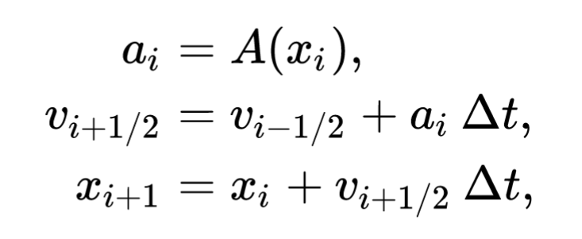
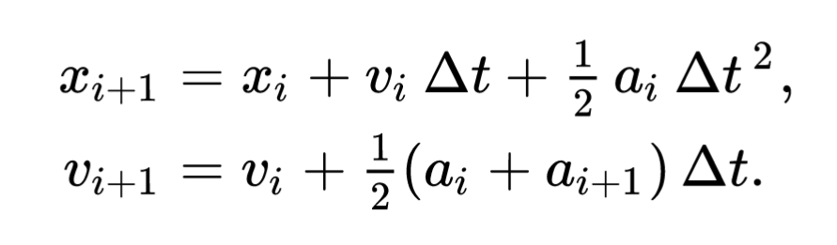
Leapfrogging iterations

Slide 5
Плюсы и минусы МКЭ
Плюсы:
Легкая адаптируемость к изменениям
Высокая скорость работы
Дискретность
Наглядность
Минусы:
Точность

Slide 6
Схема ПО
Инициализация начальных условий, физических и численных констант. Задание начальных условий для волновой функции
Первый временной шаг по методу “чехарды" (leapfrog)
Вычисление значений волновой функции на следующем временном слое
Использование конечно-разностной аппроксимации волнового уравнения
Вычисление скорости распространения волны на основе изменения пиковой позиции во времени
Оценка средней скорости волны
Оценка средней скорости волны на основе изменения пиковой позиции во времени и шага времени
Вывод результатов

Slide 7
Проверка
Эталонное значение – формулы из курса физики
Может быть выполнена при помощи модуля pyansys
На текущий момент не готова.

Slide 8
Выводы
Скорость волны в стержне с дефектами (трещинами) меньше, чем в стержне без дефектов. При большом количестве дефектов волна затухает на порядки быстрее.

